Slide 1
Quản lý dự án phần mềm
Bài 1:
Tổng quan về Quản lý dự án (Phần 2)

Slide 2
Đã học (Phần 1)
Giới thiệu chung
Các khái niệm cơ bản
Dự án, các thuộc tính
Dự án CNTT, dự án PM
Bộ ba ràng buộc
Các tiêu chí đánh giá sự thành công của dự án
10 miền tri thức
Quản lý dự án và tầm quan trọng

Slide 3
Nội dung
Các bên liên quan của dự án
Chuyển đổi số
Chương trình và danh mục dự án
Các kỹ năng cần có của một nhà quản lý dự án
Đạo đức nghề nghiệp quản lý dự án

Slide 4
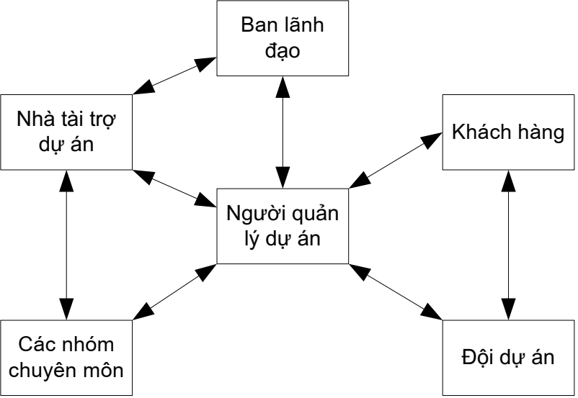
Các bên liên quan của dự án
Tham gia, hưởng lợi hoặc bị ảnh hưởng bởi dự án

Slide 5
Khái niệm chuyển đổi số
Số hóa dữ liệu (Digitization): analog → digital
Số hóa các dữ liệu, thông tin analog
Số hóa (Digitalization):
Bao hàm số hóa dữ liệu (đôi khi được dùng lẫn nhau) nhưng thuờng bao hàm cả số hóa các quy trình (tin học hóa )
Chuyển đổi số (Digital Transformation)
Chuyển đổi số là những thay đổi mà một tổ chức cần thay đổi nhìn từ phía khách hàng để đáp ứng mô hình kinh doanh mới, môi trường kinh doanh mới trong kinh tế số
Chuyển đổi số là xu thế tất yếu

Slide 6
Khái niệm chương trình dự án
Là một nhóm các dự án có liên quan với nhau
Được quản lý theo cách phối hợp để thu được lợi ích và quyền kiểm soát chung
Những lợi ích và quyền kiểm soát này sẽ không đạt được nếu việc quản lý các dự án được thực hiện một cách riêng lẻ từng dự án
Ví dụ minh họa

Slide 7
Các chương trình dự án phổ biến
Cơ sở hạ tầng
Gồm một số dự án như cung cấp truy cập Internet không dây, nâng cấp phần cứng và phần mềm, phát triển và duy trì các tiêu chuẩn của tổ chức để việc sử dụng an toàn và hiệu quả, v.v.
Phát triển ứng dụng
Gồm một số dự án như phát triển hoặc nâng cấp ERP, mua một HT thanh toán mới có sẵn hoặc phát triển một số tính năng mới cho CRM, v.v.
Hỗ trợ người dùng
Cung cấp một hệ thống e-mail tốt hơn, đào tạo một số kỹ năng cơ bản về CNTT

Slide 8
Danh mục dự án
Mục tiêu, chiến lược của tổ chức → Quá trình chuyển đổi số
Phác thảo kiến trúc số hiện tại
Định hình kiến trúc số tương lai
Phân tích khoảng cách → hình thành các danh mục dự án nhằm lấp đầy khoảng cách
Lập kế hoạch thực hiện các danh mục dự án theo một lộ trình khả thi dựa vào chiến lược và nguồn lực
Một danh mục gồm một số chương trình dự án

Slide 9
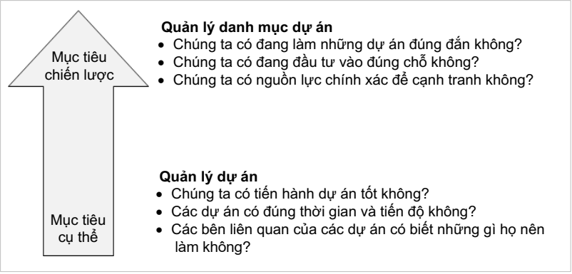
QL danh mục dự án vs QLDA

Slide 10
Các kỹ năng cần có của nhà QLDA
Kỹ năng con người
Kỹ năng lãnh đạo
Kỹ năng lắng nghe
Chính trực, đạo đức và nhất quán
Xây dựng niềm tin
Giao tiếp bằng lời nói
Xây dựng nhóm dự án
Quản lý xung đột
Tư duy phản biện và khả năng giải quyết vấn đề
Hiểu và cân bằng ưu tiên của các công việc
Thương lượng
…

Slide 11
Kỹ năng con người
Một tập hợp các kỹ năng cho phép một người có thể truyền đạt ý tưởng một cách hiệu quả, để giải quyết mâu thuẫn và để đạt được mục tiêu cá nhân hoặc tổ chức
Các kỹ năng giao tiếp
Giao tiếp tốt gồm bốn kỹ năng (nghe, nói, đọc, viết) và cả khả năng sử dụng ngoại ngữ
Cách đối xử có văn hóa với người khác
Cách tôn trọng người khác

Slide 12
Kỹ năng lãnh đạo
Làm thế nào để mọi người cấp dưới của mình suy nghĩ, tư duy tương tự như mình, tự nguyện thực hiện các công việc, cùng tầm nhìn, v.v. vì mục tiêu chung
Trách nhiệm lãnh đạo thúc đẩy người khác hoàn thành các nhiệm vụ theo một lịch trình định trước
Là một kỹ năng mà là sự kết hợp của nhiều kỹ năng khác nhau và là một trong những kỹ năng quan trọng nhất

Slide 13
Kỹ năng lắng nghe
Là sự thấu hiểu mọi người
Lắng nghe → có thông tin → ra quyết định đúng đắn dựa trên thông tin đúng đắn, đầy đủ, kịp thời
Làm thế nào để mọi thành viên trong nhóm dự án luôn chia sẻ với mình và cung cấp thông tin chính xác cho mình?
Thấu hiểu ở mức lý tưởng là đồng cảm với người nói hoặc chia sẻ với mình

Slide 14
Chính trực, đạo đức và nhất quán
Lãnh đạo dự án phải là người tốt và tin cậy
Các thành viên mới đi theo và nỗ lực vì mục tiêu chung của dự án nói riêng và tổ chức nói chung
Nhất quán cũng là một tính cách quan trọng của lãnh đạo (nói đi đôi với làm)
Khi mất niềm tin thì khó có thể lãnh đạo thành công dự án

Slide 15
Xây dựng niềm tin
Lãnh đạo dự án phải là người tin cậy (được các thành viên tin tưởng)
Niềm tin là kết quả của một quá trình gây dựng, là kết quả của lời nói và hành động của một quá trình sống và làm việc
Gây dựng rất khó, giữ còn khó hơn

Slide 16
Kỹ năng giao tiếp bằng lời nói
Khả năng sử dụng ngôn ngữ nói hoặc ngôn ngữ cơ thể để truyền tải, diễn đạt, trao đổi thông tin, v.v.
Giao tiếp bằng lời nói rất quan trọng đối với hầu hết các công việc
Là cách giao tiếp phổ biến nhất

Slide 17
Xây dựng nhóm dự án
Khả năng tạo lập nền tảng, dẫn dắt và hỗ trợ một nhóm để đạt được hiệu quả công việc
Xây dựng mục tiêu và nguyên tắc hoạt động chung của nhóm
Thấu hiểu năng lực, thế mạnh và điểm yếu của từng thành viên
Phân công đúng người đúng việc, sự tin tưởng và động viên khuyến khích các thành viên
Luôn lắng nghe chủ động
Công bằng trong đánh giá các thành viên và sẵn sàng chia sẻ với mọi người

Slide 18
Quản lý xung đột
Việc xảy ra các xung đột là không thể tránh khỏi
Giải quyết tốt xung đột là kỹ năng rất cần thiết
Khi được kiểm soát tốt, khác biệt quan điểm → gia tăng sự sáng tạo và hỗ trợ ra quyết định tốt hơn
Quản lý xung đột thành công sẽ làm tăng năng suất của nhóm dự án và duy trì được môi trường làm việc tích cực

Slide 19
Tư duy phản biện và giải quyết vấn đề
Khả năng suy nghĩ rõ ràng và có lập luận đúng đắn về niềm tin mà bạn tin hay những gì mà bạn đang làm
Là một kỹ năng không thể thiếu với bất kỳ ai
Trong quá trình thực hiện dự án, rất nhiều vấn đề phát sinh cần được giải quyết
Là quá trình suy nghĩ, phân tích áp dụng nhiều kỹ năng đánh giá, tổng hợp một thông tin hoặc một vấn đề nào đó

Slide 20
Hiểu và cân bằng ưu tiên các công việc
Tài nguyên của dự án (thời gian, tài chính, con người, v.v.) là có hạn
Không thể làm tốt nhất mọi công việc
Cần biết ưu tiên giữa các công việc
Việc nào quan trọng thì ưu tiên nguồn lực và ngược lại

Slide 21
Thương lượng
Rất quan trọng với lãnh đạo nói chung và nhà quản lý dự án nói riêng
Là một quá trình các bên liên quan tiến hành trao đổi, thảo luận, v.v. về những điểm còn bất đồng để đi đến việc thống nhất một thỏa thuận
Ví dụ minh họa

Slide 22
Đạo đức nghề nghiệp QLDA (1)
Mỗi lĩnh vực khác nhau đều có các bộ quy tắc đạo đức nghề nghiệp riêng
Là những tiêu chuẩn, nguyên tắc, phẩm chất của một cá nhân trong quá trình làm việc hoặc một hoạt động nào đó nhằm hướng dẫn việc ra quyết định dựa trên các giá trị cá nhân về những gì được coi là đúng hoặc sai
Đưa ra các quyết định có đạo đức là một phần quan trọng trong cuộc sống

Slide 23
Đạo đức nghề nghiệp QLDA (2)
Nhà QLDA thường phải đối mặt với những tình huống khó xử về đạo đức nghề nghiệp
Chịu trách nhiệm: khi dự án gặp vấn đề/thất bại
Tôn trọng: Không làm việc một cách hiệu quả với các bên liên quan
Trung thực: Báo cáo trạng thái của các công việc dự án một cách trung thực và khách quan
Công bằng: Đánh giá thành viên đội dự án và những người liên quan

Slide 24
Code of Ethics & Professional Conduct
Viện quản lý dự án (PMI), 01/2007
https://www.pmi.org/about/ethics/code
Bộ quy tắc đạo đức này có thể giúp
Tiến hành công việc của mình một cách chuẩn mực
Nghề quản lý dự án có được niềm tin của công chúng
Quy tắc đạo đức và ứng xử nghề nghiệp PMI bao gồm các chương ngắn đề cập đến tầm nhìn và khả năng áp dụng, trách nhiệm, tôn trọng, công bằng và trung thực trong quá trình quản lý dự án.

Slide 25
Tổng kết
Có nhiều bên liên quan của dự án
Quan trọng nhất là chủ đầu tư và khách hàng
Chuyển đổi số là xu hướng tất yếu
→ Xây dựng kinh tế số, xã hội số
Chương trình và danh mục dự án
Các kỹ năng cần có của một nhà quản lý dự án
Có nhiều kỹ năng cần thiết, đan xen lẫn nhau
Đạo đức nghề nghiệp quản lý dự án
Cần đọc và tuân thủ Bộ quy tắc đạo đức của PMI

Slide 26
Bài tập về nhà

